Slide 1


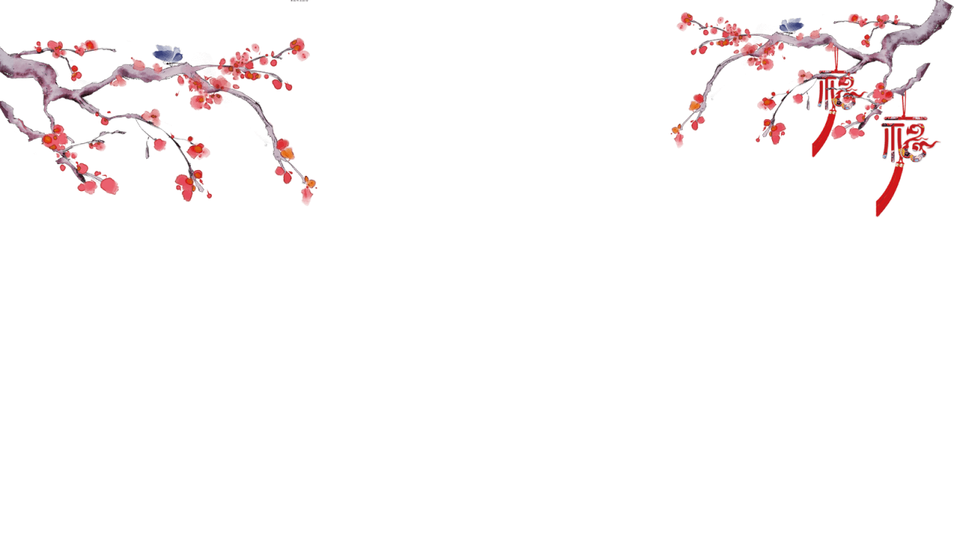



书
香
校
园

Slide 2
前言
望一望晴空万里时柔绵的云朵和耀眼的太阳。来到我们的校园，有必要凝视这朴实古典、毫不张扬的校园，再闻一闻那股墨香、书香、纸卷香……
https://www.ypppt.com/

Slide 3

目录
壹
贰
叁
肆
为什么要读书
读书十法
读书名人名句
读书策略

Slide 4

壹
为什么要读书

Slide 5


为什么要读书
我们读书开始总有目的，因目的不同而要求也不一样，选择的不同，方式方法也不相同。无论读书的结果如何，读书的行为和过程，是熏陶人、教育人、成长人的重要途径。我们的生活本身就是一部书，要学会读、能读、爱读，从读中品，在读中赏。读出自己的一片天地，读出自己的一份心情；读出自己的阳光和雨露，读出自己的养分和空气。这是读书带来的益处。它有一种获得知识而增强生活信心的力量，有一种发现美欣赏美又拥有美的机会和能力。读书的美好是不读书的人无法体验和知道的。
读书是为了充实自己，为满足心理和感情的需要。越是充实满足，就越觉得不充实不满足，也就越需要读书。

Slide 6

读书的好处
1、读书可以增长知识
培根说：“知识就是力量”。人类要发展，必然离不开知识。 21世纪是知识经济的时代，同学们如果从小不会读书，没有知识，文化底蕴不足，长大以后就很难立足于这个时代。正如高尔基所说：“书籍是人类进步的阶梯”。莎士比亚说：“书籍是全人类的营养品，生活里没有书籍，就好像没有阳光；智慧里没有书籍，就好像鸟儿没有翅膀。”前苏联巴甫连柯说：“书籍使人们成为宇宙的主人”。

Slide 7
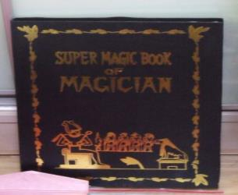


读书的好处
2、读书对改变一个人的精神气质具有重要意义，
书籍也可以改变一个人的人生。
过去毛泽东、彭德怀等老一辈无产阶级革命家正因为有了进步书籍的引导才走上革命道路。《钢铁是怎样炼成的》《青年近卫军》等世界名著曾激励了多少有志青年投身于革命与建设事业之中。正如歌德所说：“读一切好的书，就是和许多高尚的人说话。

Slide 8

读书的好处
3、读书可以陶冶情操
读书其实是一种享受。古人读书讲究环境的清静，在闲情逸致中以求养心益德，有超凡脱俗之感。现代社会丰富多采，充满了烦躁与诱惑，能静下心来读点自己喜欢的书，养养心，益益德，不是很好的精神享受吗？读书也是一种休息，一种解脱，是人类精神上的营养剂。高尔基说：“我扑在书籍上，像饥饿的人扑在面包上一样。”他还说：“读书越多，精神就愈健壮而勇敢。”

Slide 9

读书的好处
4、读书可以提高写作水平
唐代诗人杜甫说：“读书破万卷，下笔如有神。”古人也一再强调：“劳于读书，逸于作文。”“熟读唐诗三百首，不会作诗也会吟。”孔子也说：“不学诗，无以言。”杨雄曾说：“能读千赋，自能为之。”读书是吸收，写作是表达，没有“吸收”哪来“表达”呢？苏轼就说过：“厚积而薄发”，这“厚积”就是要大家多读书。所以一个人的语文水平主要是靠平时“多读多练”。正所谓：“书山有路勤为径，学海无涯苦作舟”。

Slide 10
贰
读书十法

Slide 11

读书十法
1、泛读：广泛涉猎
2、精读：熟读精思
3、通读：鸟瞰全景
4、跳读：思维跳跃
5、速读：一目十行

Slide 12

读书十法
6、略读：略观大意
7、再读：温故知新
8、写读：动动笔墨
9、序读：阅读书序
10、选读：有所选择
PPT模板 http://www.ypppt.com/moban/

Slide 13
叁
读书名人名句
Notes:
https://www.ypppt.com/

Slide 14
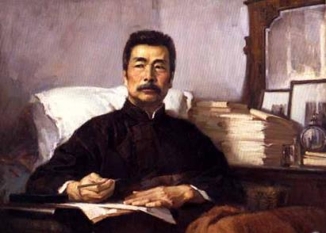
鲁迅嚼辣椒驱寒
鲁迅先生从小认真学习。少年时,在江南水师学堂读书,第一学期成绩优异,学校奖一枚金质奖章。他立即拿到南京鼓楼街头卖掉,然后买了几本书,又买了一串红辣椒。每当晚上寒冷时,夜读难耐,他便摘下一颗辣椒,放在嘴里嚼着,直辣得额头冒汗。他就用这种办法驱寒坚持读书。由于苦读书,后来终于成为我国著名的文学家。

Slide 15
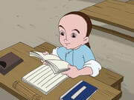
司马光警枕励志
司马光是个贪玩贪睡的孩子，为此他没少受先生的责罚和同伴的嘲笑，在先生的谆谆教诲下，他决心改掉贪睡的坏毛病，为了早早起床，他睡觉前喝了满满一肚子水，结果早上没有被憋醒，却尿了床，于是聪明的司马光用园木头作了一个警枕，早上一翻身，头滑落在床板上，自然惊醒，从此他天天早早地起床读书，坚持不懈，终于成为了一个学识渊博的，写出了《资治通鉴》的大文豪。

Slide 16

名人名言
书籍是巨大的力量——列宁
光阴给我们经验，读书给我们知识——奥斯特洛夫斯基
理想的书籍，是智慧的钥匙——列夫·托尔斯泰
和书籍生活在一起，永远不会叹气——罗曼·罗兰
各种蠢事，在每天阅读好书的影响下，仿佛烤在火上一样，渐渐熔化——雨果

Slide 17
名人名言
生活里没有书籍，就好像没有阳光；智慧里没有书籍，就好像鸟儿没有翅膀——莎士比亚
生活在我们这个世界里，不读书就完全不可能了解人——高尔基
书读的越多而不假思索，你就会觉得你知道得很多；但你读书而思考越多的时候，你就会清楚地看到你知道得很少——伏尔泰
书籍是伟大的天才留给人类的遗产——爱迪生

Slide 18
肆
读书策略

Slide 19

策略之一：定向阅读
中小学生的课余阅读潜力是很大的。
有人对中小学生的课内阅读量和课余阅读量作过对比统计：初中一年级学生在一学期内所读的各类教科书约共70万字，高中一年级学生在一学期内所读的各类教科书共计130万字；而在同一时间内，他们在课余进行感兴趣的课外阅读，阅读量分别可达700万字和1000万字，课内和课外的平均比值为1：9。
如此浩大的阅读量，如果我们能确立自己的中心兴趣，按自己的兴趣、目标、能力进行定向阅读，一定会有很大的收获。

Slide 20
策略之二：选择阅读
世上有各种各样的书：有的不值一看，有的只值看20分钟、有的可看5年，有的可保存一辈子，有的将永远不朽。即使是不朽的超级名著，由于我们的精力与时间有限，也必须加以选择。
选择阅读策略有两层含义：
第一层选择含义是，“读第一流的书”。在浩如烟海的图书文章中，只要经过认真的筛选和比较，你就不难发现，属于某一学科的第一流的代表著作有哪些，只要熟读这些著作，你就可以领略学科的全貌，了解学科的前沿和发展。
第二层选择含义是，“读一流学者写的书”。所谓的第一流的学者，是指在该学科领域里最知名、最有权威的科学家、学者。他们站在该学科或研究领域的最前沿，洞察该领域发展源流和发展趋势。读他们写的书，能够全面、准确地了解该学科领域的发展。

Slide 21


策略之三：时间巧安排
零星时间阅读法
要善于利用课余之后点滴零星时间阅读，积少成多。著名数学家苏步青说过：“我用的是零头布，做衣服有整料固然好，没有整段时间，就尽量把零星时间利用起来，加起来可观得很。”写下巨著《物种起源》的生物学家达尔文说：“我从来不认为半小时是微不足道的很小的一段时间。”
整段时间阅读法
寒暑假、节假日对于爱读书的中小学生来说，是十分珍贵的。同学们在适当娱乐、温习功课之后，可根据自己的兴趣，广泛涉猎，大量阅读，多读书，读好书。

Slide 22

你在阅读吗？
你在阅读吗？
太阳驾着马车来了
阳光带着林中水滴和花香
来到你的房间
你在阅读吗？
月亮从窗边升起时
你在阅读吗？
亮晶晶的云朵
在蓝天的羽翼上散步时
你在阅读吗？

Slide 23
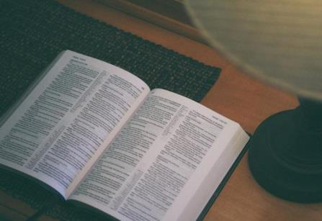
你在阅读吗？
那些书页
它们早就准备好了
书页就像精灵那样
它们插翅
飞向你
你在哪里？
无论你在哪里
它们都能像
穿越梦和高楼的风
那样找到你

Slide 24


你在阅读吗？
只要你在阅读
书页
就会隔着桌子
板凳
衣橱
街道
楼房
飞机
甚至是雨点
雪花和星星
徐徐降落
覆盖你

Slide 25

你在阅读吗？
你在阅读吗？
阅读是生活的温度
阅读是梦的节奏
阅读是今天和明天的距离
阅读是你的
今天
你在阅读吗？
如果，你没有
请现在携手
你我
一起阅读
一起成长

Slide 26
你在阅读吗？
让书的芳香充满校园……
让你我共创书香校园，传承中国的传统文化！

Slide 27
书
香
校
园

Slide 28
更多精品PPT资源尽在—优品PPT！
www.ypppt.com
PPT模板下载：www.ypppt.com/moban/ 节日PPT模板：www.ypppt.com/jieri/
PPT背景图片：www.ypppt.com/beijing/ PPT图表下载：www.ypppt.com/tubiao/
PPT素材下载： www.ypppt.com/sucai/ PPT教程下载：www.ypppt.com/jiaocheng/
字体下载：www.ypppt.com/ziti/ 绘本故事PPT：www.ypppt.com/gushi/
PPT课件：www.ypppt.com/kejian/
Notes:
模板来自于 优品PPT https://www.ypppt.com/

